Slide 1
Программные средства реализации информационных процессов.
Основы баз данных. Работа в СУБД
Лекция №1

Slide 2
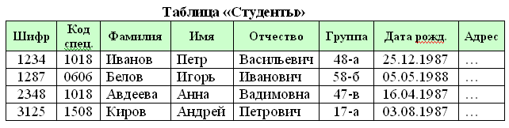
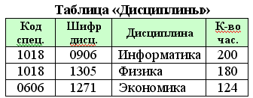
2. Классификация БД
поле
поле
запись
запись

Slide 3
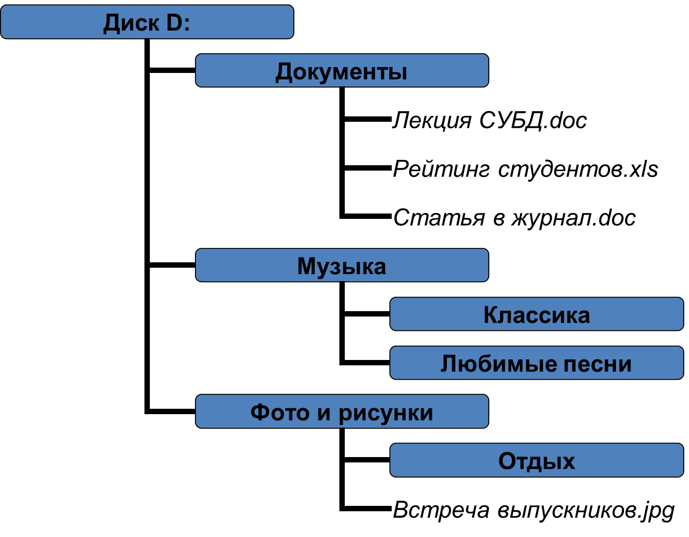
2. Классификация БД
Иерархическая структура данных

Slide 4
2. Классификация БД
Основные понятия иерархической структуры:
уровень, узел, связь
корень дерева
уровень 1
А
узел
узел
уровень 2
B1
B2
B3
уровень 3
C1
C2
C3
C4
C5
C6

Slide 5
2. Классификация БД
Сетевая структура данных
Депо 1
Депо 2
Депо 3
ВЛ10
ВЛ80
2ЭС6
«Синара»
2ЭС10
«Гранит»

Slide 6
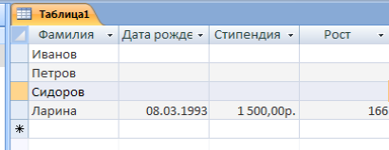
4. Объекты БД
Таблица – основной объект БД.
Поле
Поле
Запись
Запись
Поле содержит однородные данные обо всех объектах, запись – характеристики одного объекта.

Slide 7
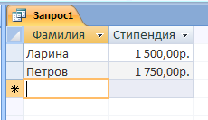
4. Объекты БД
Запросы
Существуют Запросы на изменение данных, которые позволяют за одну операцию вносить изменения в несколько записей.
готовый запрос:

Slide 8
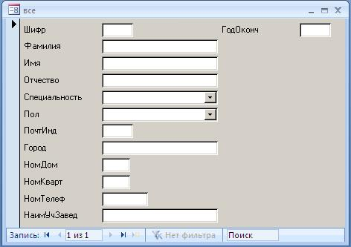
4. Объекты БД
Формы

Slide 9
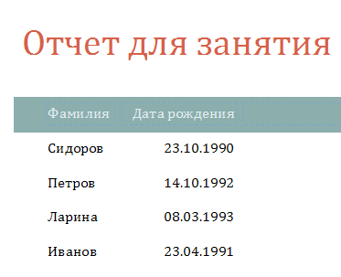
4. Объекты БД
Отчет
Формирует итоговый документ, предназначенный для вывода на печать. Для подведения итога поля могут использоваться формулы и статистические функции.

